Slide 1
ZAVÁDĚNÍ
DIGITALIZACE
PŘI ZEFEKTIVŇOVÁNÍ PEČOVATELSKÝCH SLUŽEB
NA ÚZEMÍ ÚSTECKÉHO KRAJE
OPERAČNÍ PROGRAM SPRAVEDLIVÁ TRANSFORMACE (JTF)

Slide 2
SMYSL A ÚČEL PROJEKTU
Projekt přináší integrované řešení v oblasti digitalizace jedné z nejdůležitějších sociálních služeb sociální péče – pečovatelské služby.
Podstatné zkvalitnění a zefektivnění poskytování této služby je nezbytnou podmínkou pro zvládnutí výzev, kterým čelí Ústecký kraj v oblasti demografického vývoje (dle dlouhodobých prognóz bude docházet k podstatnému zvyšování počtu osob v seniorském věku, a s tím spojenému zvyšování počtu osob v nepříznivé sociální situaci, kteří budou odkázáni na pomoc dalších osob). Dle prevalenčních studií se zvyšuje počet seniorů s psychiatrickým onemocněním (například demencí).
Vybavení pečovatelských služeb digitálními technologiemi je jeden z nezbytných kroků ke zefektivnění a zkvalitnění pečovatelských služeb.

Slide 3
Digitalizace umožní:
Zrychlení vykazování poskytnutých úkonů ze strany pečovatelských služeb, což pečovatelkám podstatným způsobem ulehčí od nezbytné administrativy a umožní jim věnovat více času přímé péči;
okamžité sdílení dat o poskytnutých úkonech s rodinnými příslušníky uživatelů služeb povede ke zkvalitnění sdílené péče (neformálně pečující budou detailně vždy vědět jaké úkony byly jejich rodinnému příslušníku poskytnuty);
Provazba na účetnictví poskytovatelů sociálních služeb umožní efektivní a kvalitní řízení pečovatelských služeb ze strany vedoucích služeb.

Slide 4
Území realizace
Předpokládaná délka projektu
Předpokládaný zdroj financování
Celé území
Ústeckého kraje
48 měsíců
OP Spravedlivá transformace
Realizátor projektu
Partneři
projektu
Ústecký kraj
Charita Litoměřice
Datové centrum Ústeckého kraje, p. o.
VÝSTUPY A VÝSLEDKY PROJEKTU
Nově vyvinutý SW pro potřeby pečovatelských služeb implementovaný všemi poskytovateli pečovatelských služeb na území Ústeckého kraje
Cca 500 podpořených pracovníků pečovatelských služeb (vzdělávání)
5 nově zřízených a vybavených IVC
1 IVC sloužící k podpoře k testování a vývoji asistivních technologií
5 videomateriálů
cca 39 rozvojových plánů zapojených organizací
Studie východisek změny pečovatelských služeb Ústeckého kraje
Implementační strategie změny pečovatelských služeb v Ústeckém kraji
Evaluační zprávy

Slide 5
HARMONOGRAM
ZAHÁJENÍ PROJEKTU (ŘÍJEN 2023)
VŘ NA DODAVATELE SW (ČERVEN-ZÁŘÍ 2023)
PŘEDOŽENÍ ŽÁDOSTI (KVĚTEN - ČERVENEC 2023)
AGILNÍ VÝVOJ DO 12/2024
PILOTNÍ TESTOVÁNÍ OD ZAHÁJENÍ AGILNÍHO VÝVOJE
VZDĚLÁVÁNÍ PO CELOU DOBU REALIZACE PROJEKTU
VYBAVENÍ IVC DO 6/2024
UZAVŘENÍ DPP

Slide 6
CÍLE PROJEKTU
Hlavním cílem projektu je podstatné zefektivnění poskytování pečovatelských služeb na území Ústeckého kraje prostřednictvím digitalizace, která umožní rozvoj těchto služeb, které přispějí k naplnění potřeb jejich uživatelů.
OUR PROJECT
Projekt přispěje k implementaci doporučení a nároků definovaných Ústeckým krajem na poskytování pečovatelských služeb na území kraje ve vztahu k parametrům a požadavkům krajské sítě sociálních služeb a jejich financování z prostředků státní dotace na poskytování sociálních služeb.

Slide 7
CÍLE PROJEKTU
Projekt podstatným způsobem zkvalitní pracovní podmínky pracovníků pečovatelských služeb a přispěje k jejich větší časové a místní dostupnosti.
OUR PROJECT
Cílem projektu je rovněž zvýšit kompetence a odbornost pracovníků v sociálních službách, sociálních pracovníků a manažerů pracujících v pečovatelských službách.

Slide 8
cílové skupiny
PŘÍMO PODPOŘENÉ SKUPINY
NEPŘÍMO PODPOŘENÉ SKUPINY
Poskytovatelé sociálních služeb (pečovatelské služby)
Management poskytovatelů sociálních služeb (vedoucí pracovníci pečovatelských služeb, sociální pracovníci)
Pracovníci v sociálních službách
Uživatelé pečovatelských služeb
Pečující osoby a jejich rodinní příslušníci
Další subjekty

Slide 9
6 KLÍČOVÝCH
aktivit
1
NÁKUP, VÝVOJ A VYBAVENÍ PS DIGITÁLNÍMI TECHNOLOGIEMI
2
VYTVOŘENÍ A VYBAVENÍ INTEGROVANÝCH VÝCVIKOVÝCH CENTER (IVC)
3
VZDĚLÁVÁNÍ A STÁŽE
ZAČLENĚNÍ INOVATIVNÍCH IT TECHNOLOGIÍ DO SYSTÉMU ŘÍZENÍ PEČOVATELSKÝCH SLUŽEB A DALŠÍCH NAVAZUJÍCÍCH SOCIÁLNÍCH SLUŽEB NA ÚZEMÍ ÚSTECKÉHO KRAJE
4
5
PREZENTACE VÝSTUPŮ a publicita projektu
6
ŘÍZENÍ, ADMINISTRACE a interní evaluace projektu

Slide 10
KA 1 - NÁKUP, VÝVOJ A VYBAVENÍ PS DIGITÁLNÍMI TECHNOLOGIEMI
Vývoj SW
Nákup vybavení (telefony)
Pilotní testování SW
Zpracování videomateriálů

Slide 11
KA 2 - VYTVOŘENÍ A VYBAVENÍ IVC
Zřízení IVC (chybějících: Most, Chomutov, Louny, Děčín, Šluknovský výběžek)
Vybavení IVC
Pilotní testování nových asistivních technologií v IVC

Slide 12
KA 3 - VZDĚLÁVÁNÍ
Zpracování vzdělávacích modulů pro IVC a pečovatelské služby
Vzdělávání v rámci IVC
Nácvik práce se SW
Vzdělávání a metodická podpora pečovatelských služeb

Slide 13
KA 4 - ZAČLENĚNÍ TECHNOLGIÍ DO SYSTÉMU ŘÍZENÍ PS A CELÉ SÍTĚ V ÚK
Studie východisek změny území a jednotlivých pečovatelských služeb
Implementační strategie změny
Rozvojové plány pečovatelských služeb

Slide 14
KA 5 - PUBLICITA PROJEKTU
Povinná publicita
Konference, kulaté stoly atd.

Slide 15
KA 6 -ŘÍZENÍ PROJEKTU
Koordinace a řízení projektu
Finanční řízení
Evaluace projektu

Slide 16
ZAPOJENÍ PEČOVATELSKÝCH SLUŽEB
Individuální kapacita 500 pracovníků, tj. 413 úvazků pracovníků v přímé péči
Cca 39 pečovatelských služeb zařazených do Základní sítě sociálních služeb v Ústeckém kraji

Slide 17
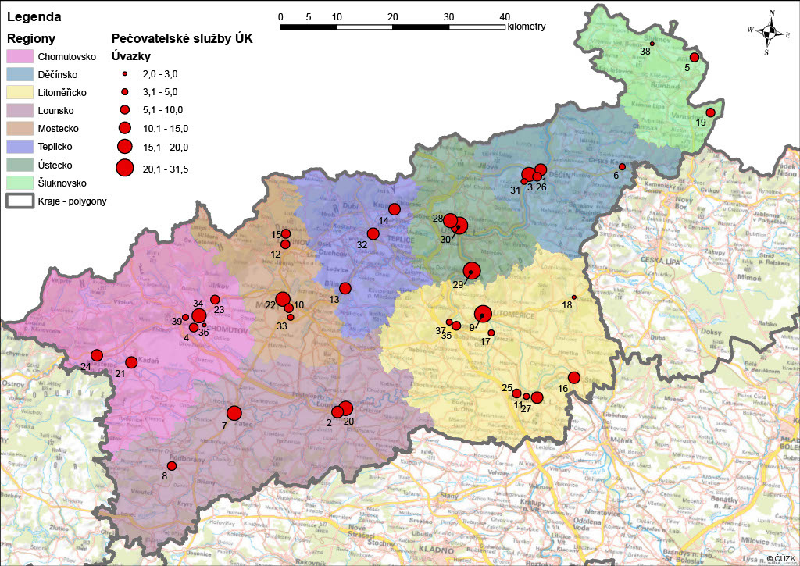
Zapojení pečovatelských služeb

Slide 18
Minimální požadavky na SW
Komplexní evidenci klientů.
Evidenci úkonů pečovatelek na základě záznamu z mobilních telefonů (pro uživatele/neformálně pečující, poskytovatele a kraj).
Statistiky výkonů dle úkonů, klientů, pečovatelek apod. (pro poskytovatele a pro kraj).
Tvorbu individuálních plánů vč. osobní anamnézy klienta a plánů péče.
Tvorbu individuálních denních záznamů a hodnocení péče.
Generování a evidenci Smluv s klienty na poskytování sociální služby, fakultativní služby nebo zapůjčení kompenzačních pomůcek, včetně evidence vyúčtování a generování faktur, resp. pokladních dokladů.
Generování formulářů pro práci s klientem.
Online evidence skladu kompenzačních pomůcek a spotřebního materiálu.

Slide 19
Minimální požadavky na SW
Generování podkladů pro vyúčtování úkonů – provazba na ekonomický systém.
Report úkonů s oceněním jednotlivých úkonů jako podklad fakturace.
Dispečink – automatické plánování úkonů během dne pro jednotlivé pečovatelky včetně navržení rozvrhu a nejoptimálnější trasy (pečovatelka dostane ráno časový rozvrh klientů s nejoptimálnější trasou).
Evidence zaměstnanců.
Evidence pokladny.
Sledování počtu vykazovaných kilometrů v rámci fakultativní služby.
Elektronické jídelní lístky.

Slide 20
Základní charakteristiky SW
Bude umět zaznamenávat úkony (čtečkování) prostřednictvím mobilního telefonu.
Bude fungovat bez dalších provozních nákladů (např. bez nutnosti plateb za uživatelskou licenci).
Poskytne uživatelskou jednoduchost a přehlednost s ohledem na širokospektrou IT gramotnost zaměstnanců.
Sjednotí zákonem dané činnosti a úkony, poskytne statistické výstupy a výstupy do krajských informačních systémů a pro MPSV ČR.
Sjednotí způsob evidence, vyúčtování nebo vedení statistik a výkaznictví.

Slide 21
Základní charakteristiky SW
Nabídne online mobilní řešení především pro terénní pracovníky (bude fungovat v PC i na mobilním telefonu).
Umožní vystavení faktury za provedené úkony a provazbu na účetní systémy.
Zajistí jednoduchou komunikaci dovnitř (mezi managementem a pečovatelkami) a ven (neformální pečující, uživatelé služeb, zřizovatelé atd.)
Bude schopný sledovat polohu pečovatelky na mobilním zařízení vč. možnosti zobrazení polohy a trasy na mapovém podkladu, bydliště klientů s funkcí plánování trasy.
Umožní náhled o provedených úkonech případně využívání dalších funkcionalit ze strany klientů a rodinných příslušníků (aby věděli, které úkony byly kdy provedeny, možnost objednávky obědů apod.).

Slide 22
Asistivní technologie
Bezdrátový bezpečnostní systém
Okenní senzor
Dveřní senzor
Pohybový senzor
Vlhkostní senzor
Senzor kvality vzduchu
Elektrické vypínače a stmívače světel
Inteligentní zásuvka
Ovládání multimédií
Termostat
Inteligentní zámek
Záplavový senzor
Senzor oxidu uhelnatého
Inteligentní termostatická hlavice
Led panely
Hlasový asistenti
Smart váha
Smart hodinky
Detektor kouře a požáru
Zvonek pro neslyšící
SOS tlačítko
Centrální řídicí jednotky
Zvětšovací lupa pro seniory s osvětlením
Chytrá klika
Mobilní úchytky
IP kamera pro detekci osob za dveřmi
Router
Vodík generátor láhev na vodu
Senzor nočního led svícení - detekce pádu
Chytrá varná konvice
Čistička vzduchu
atd.

Slide 23
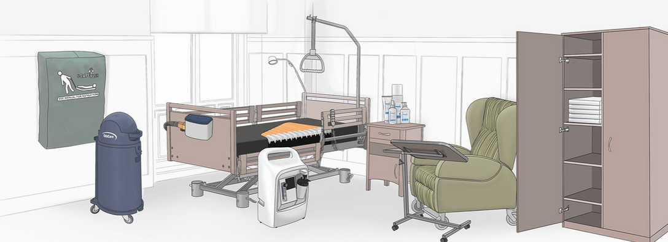
Vybavení IVC
Lůžko pro imobilní klienty pro nácvik péče
Aktivní antidekubitní matrace
Pasivní antidekubitní matrace
Zástěna pro péči při výměně INKO
Bezzápachový koš
Noční stolek s jídelní deskou
Nábytek

Slide 24
Nově zřízená IVC
Most – Městská správa sociálních služeb v Mostě – příspěvková organizace
Chomutov - Charita Litoměřice
Děčín - Domov pro seniory a pečovatelská služba Česká Kamenice, příspěvková organizace
Louny – Domov pro seniory Podbořany, příspěvková organizace
Šluknovský výběžek – Domov „Srdce v dlaních“ – sociální služby Jiříkov

Slide 25
Vybavení IVC
Invalidní vozík pro nácvik přesunu klienta z lůžka
Polohovací pomůcky pro nácvik péče
Pomůcky do koupelny a na WC pro nácvik péče
Přesouvací pomůcky pro imobilní klienty
Trenažér horních a dolních končetin pro nácvik péče
Hygienické potřeby pro nácvik péče
Kosmetika pro seniory pro nácvik péče
Kyslíkový koncentrátor pro nácvik péče
Vybavení lůžka (povlečení, peřina, polštář)
Polohovací podložka a polohovatelné křeslo pro péči

Slide 26
Kontakty:
Hlavní projektový manažer:
Ladislav Marek, tel.: 702 064 653
Koordinátor poskytovatelů soc. služeb:
Mgr. Hana Mureşan, tel.: 604 211 820

